Slide 1
Allerlei Gefieder

Slide 2
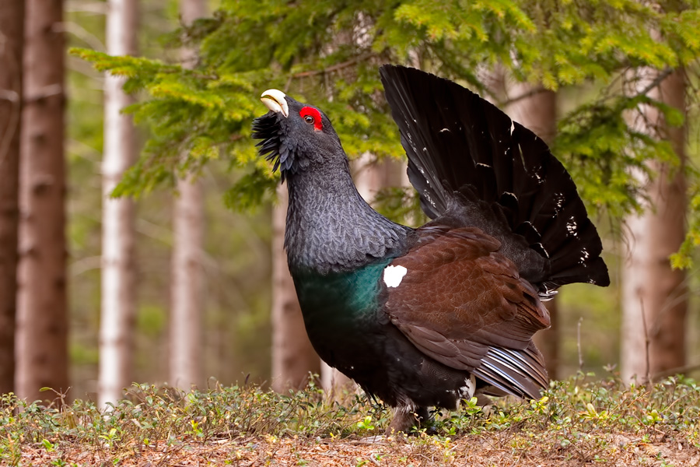
Art
Auerhahn
Raufusshühner

Slide 3
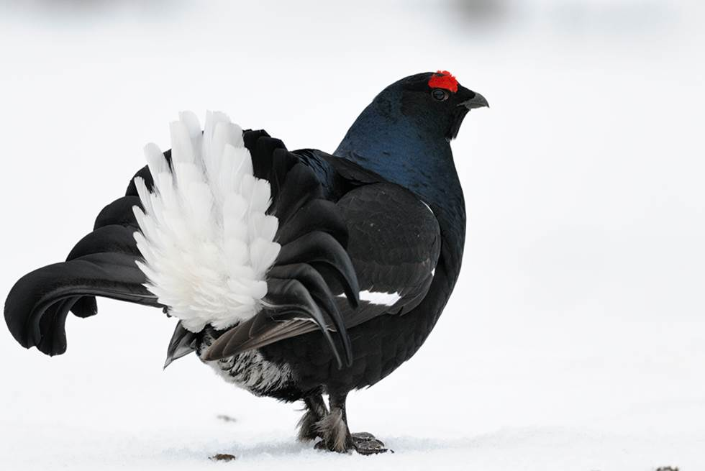
Art
Birkhahn
Raufusshühner

Slide 4
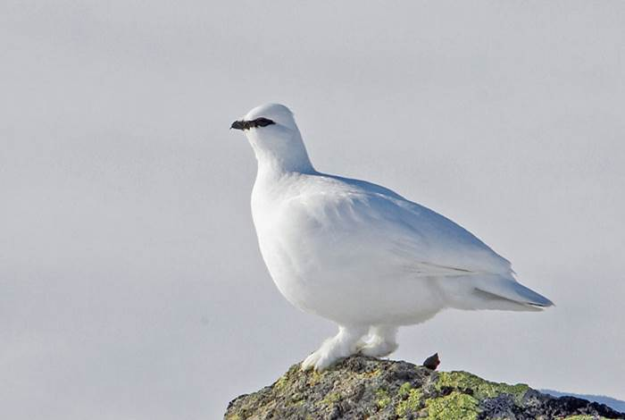
Art
Alpenschneehuhn
Raufusshühner

Slide 5
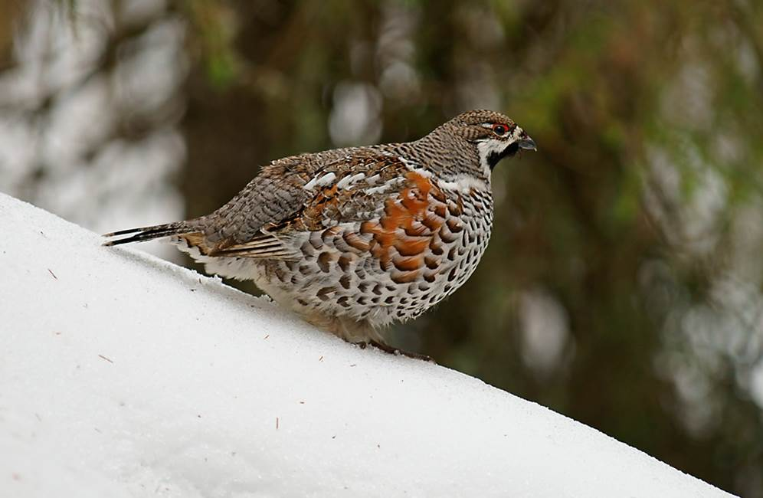
Art
Haselhuhn Hahn
Raufusshühner

Slide 6
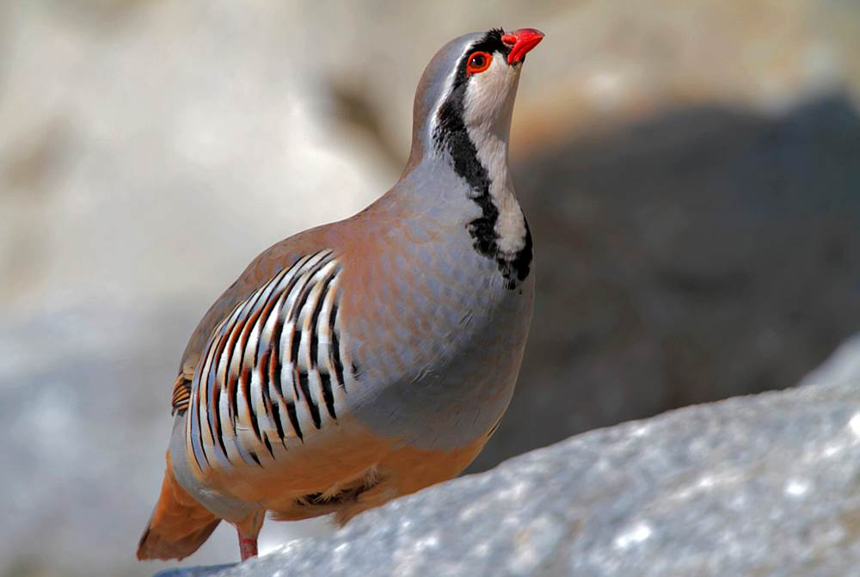
Art
Raufusshühner
Steinhuhn

Slide 7
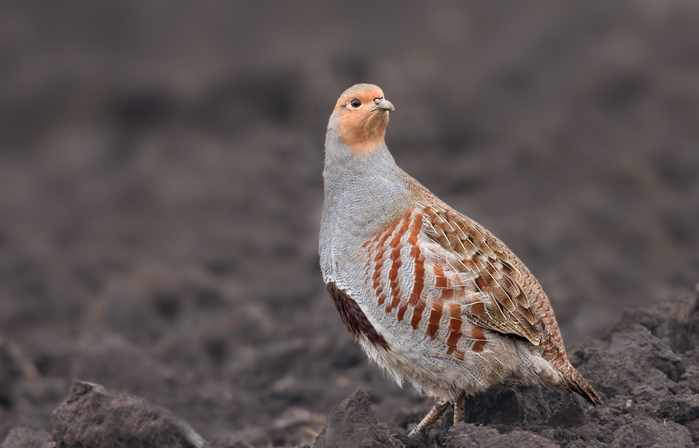
Art Hühnervögel
Rebhuhn
Feldhühner

Slide 8
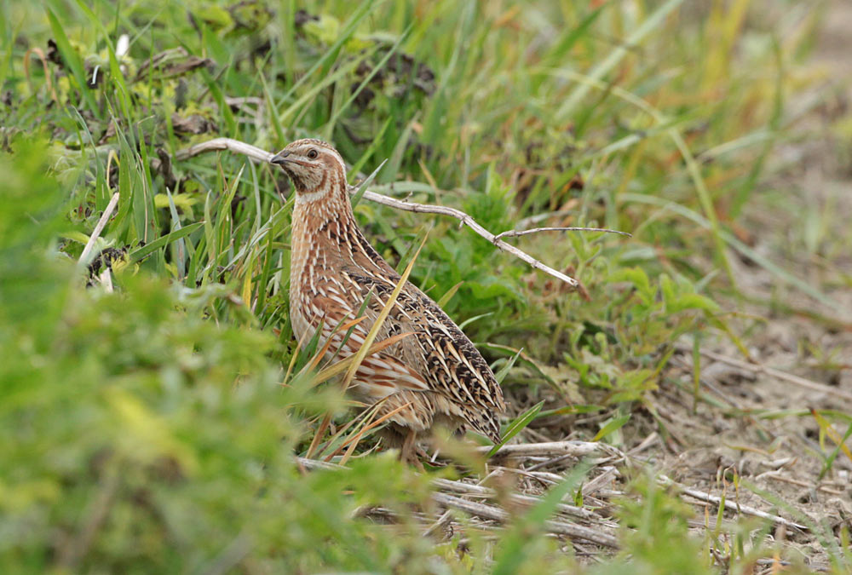
Art Hühnervögel
Wachtel
Feldhühner

Slide 9
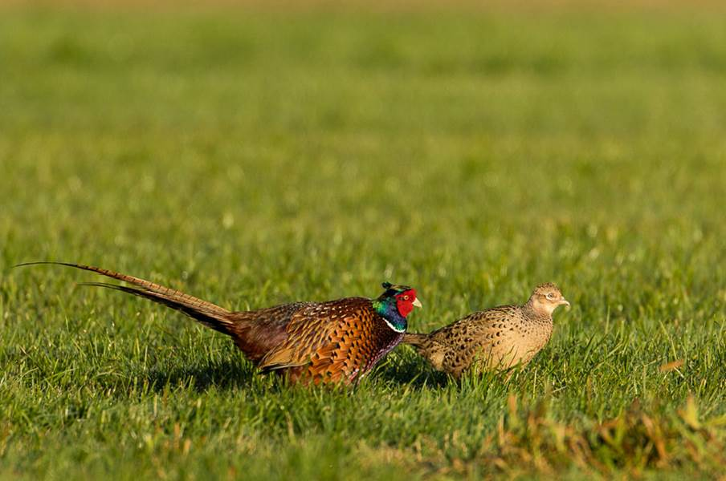
Art Hühnervögel
Fasan Hahn / Henne
Feldhühner

Slide 10
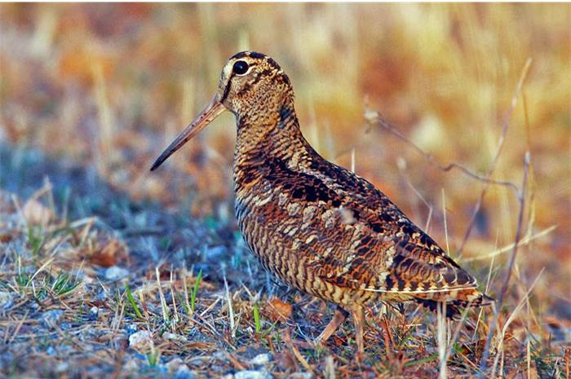
Art Schnepfenvögel
Waldschnepfe langer Schnabel (Stecher), Augen in der oberen Kopfhälfte, Malerfedern, Schnepfenbart Unterscheidungsmerkmale zu Bekassine: Querstreifen (Zügel) am Kopf

Slide 11
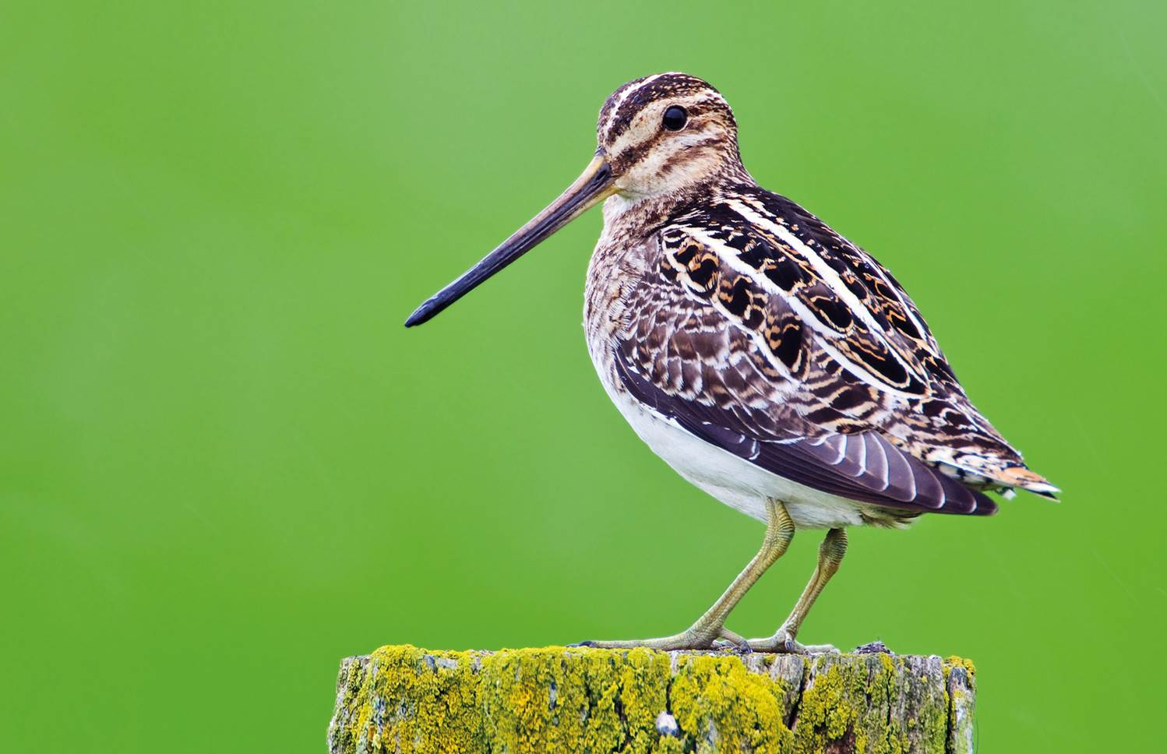
Art Schnepfenvögel
Bekassine

Slide 12
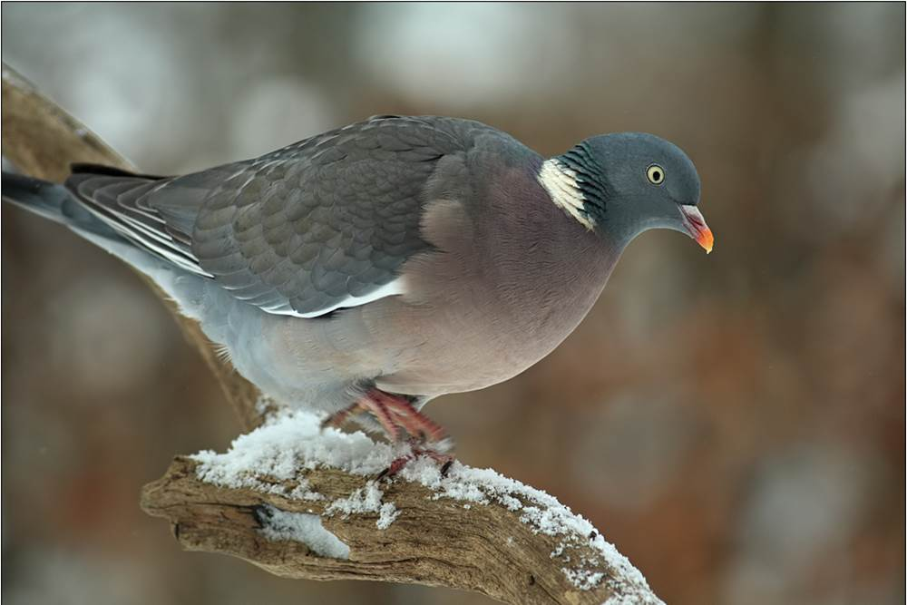
Art Taubenvögel
Ringeltaube

Slide 13
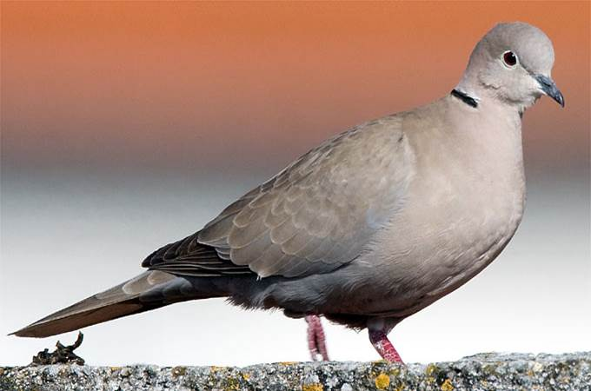
Art Taubenvögel
Türkentaube

Slide 14
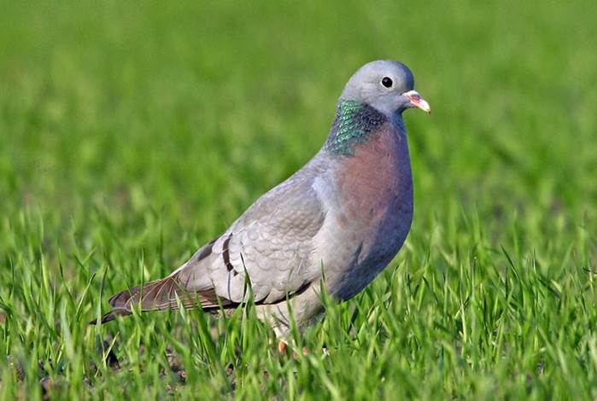
Art Taubenvögel
Hohltaube

Slide 15
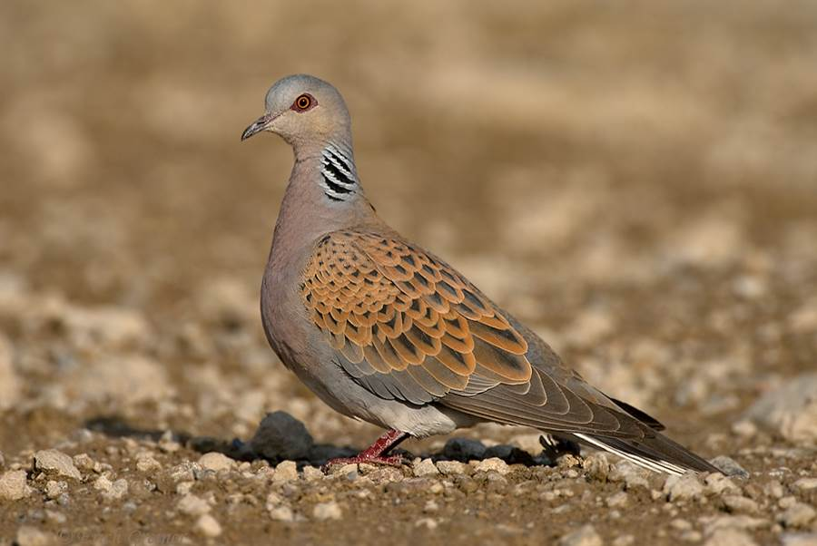
Art Taubenvögel
Turteltaube

Slide 16
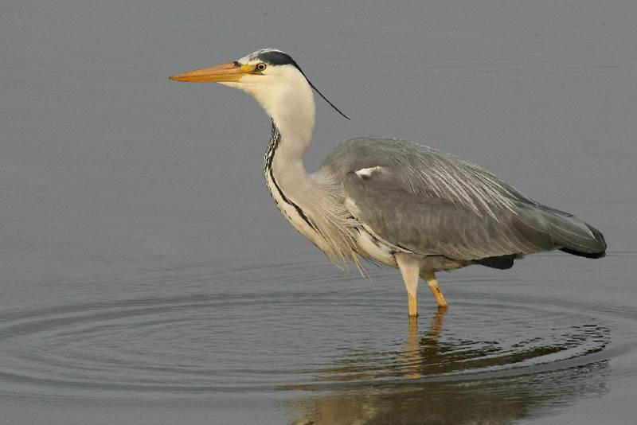
Art
Graureiher (Fischreiher)

Slide 17
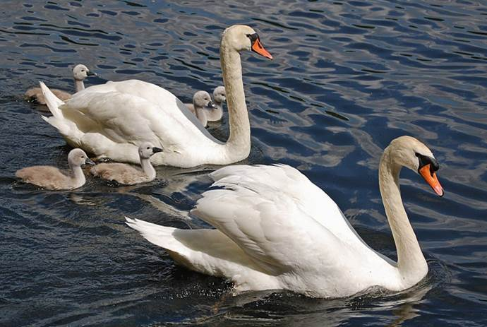
Art
Höckerschwan

Slide 18
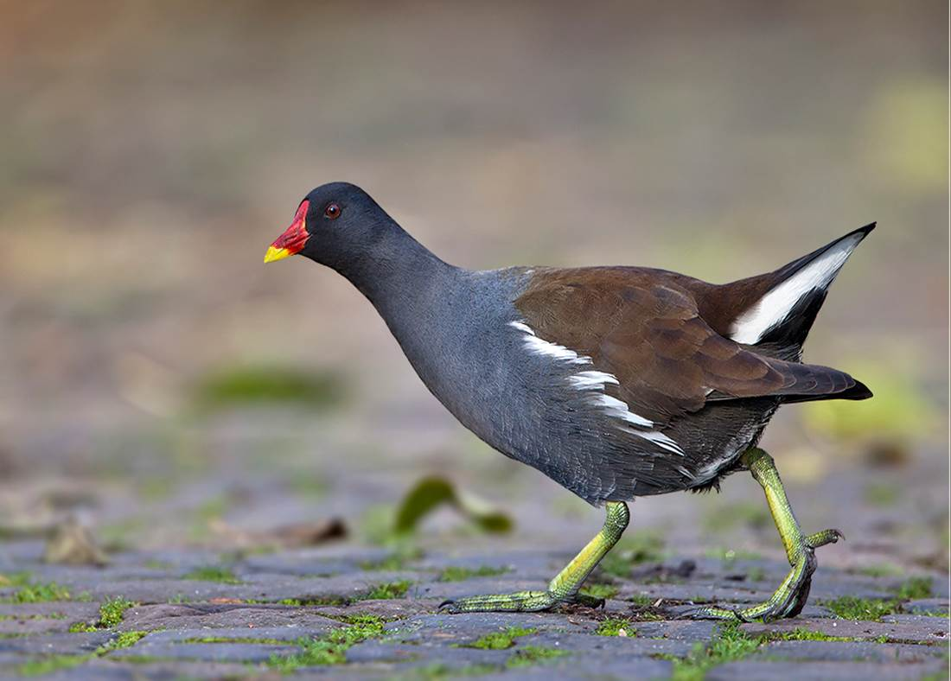
Art
Grünfüssiges Teichhuhn
Rallen

Slide 19
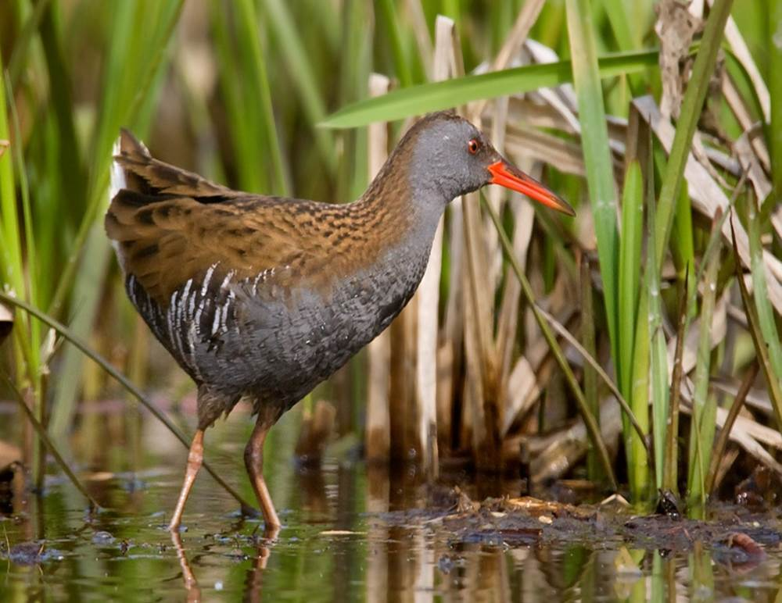
Art
Wasserralle
Ralle

Slide 20
Art
Blässhuhn
Ralle

Slide 21
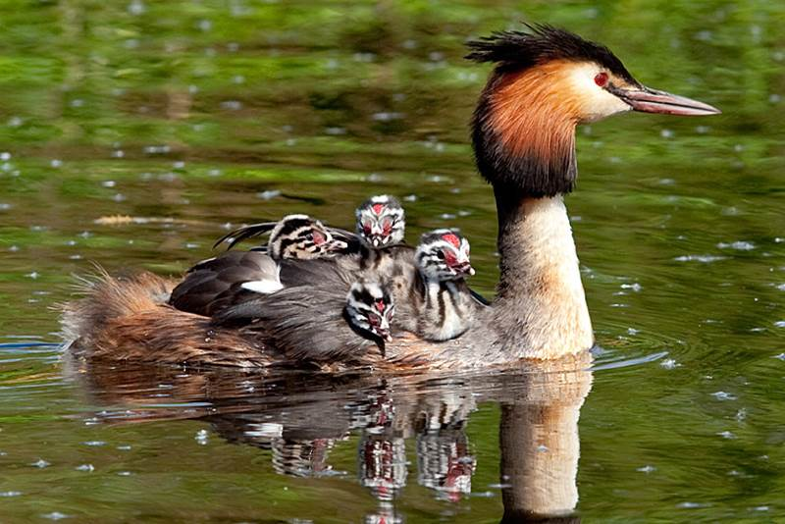
Art
Haubentaucher

Slide 22
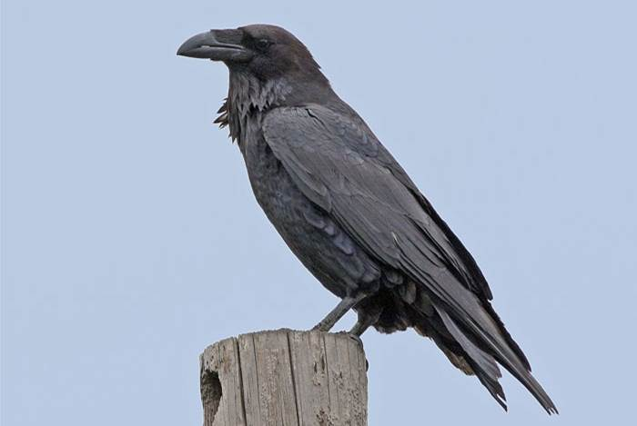
Art
Kolkrabe
Rabenvögel

Slide 23
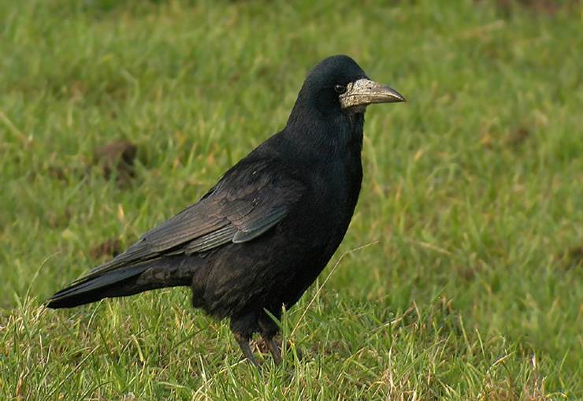
Art
Saatkrähe
Rabenvögel

Slide 24
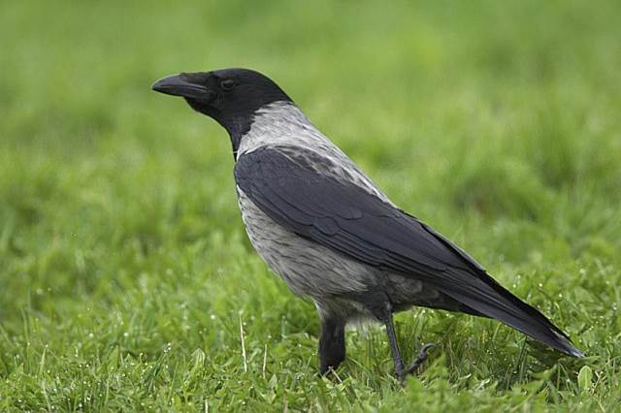
Art
Nebelkrähe
Rabenvögel

Slide 25
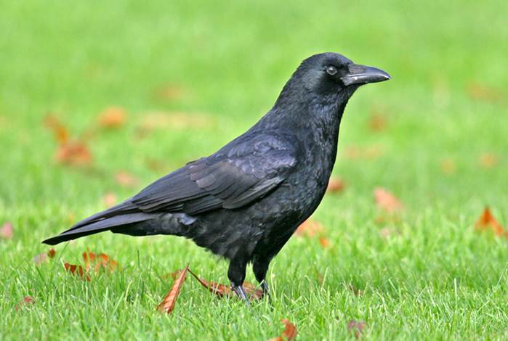
Art
Rabenkrähe
Rabenvögel

Slide 26
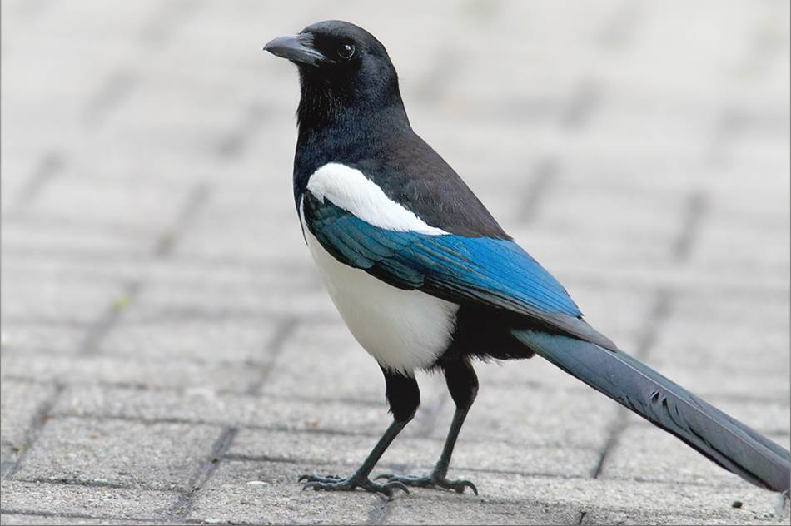
Art
Elster
Rabenvögel

Slide 27
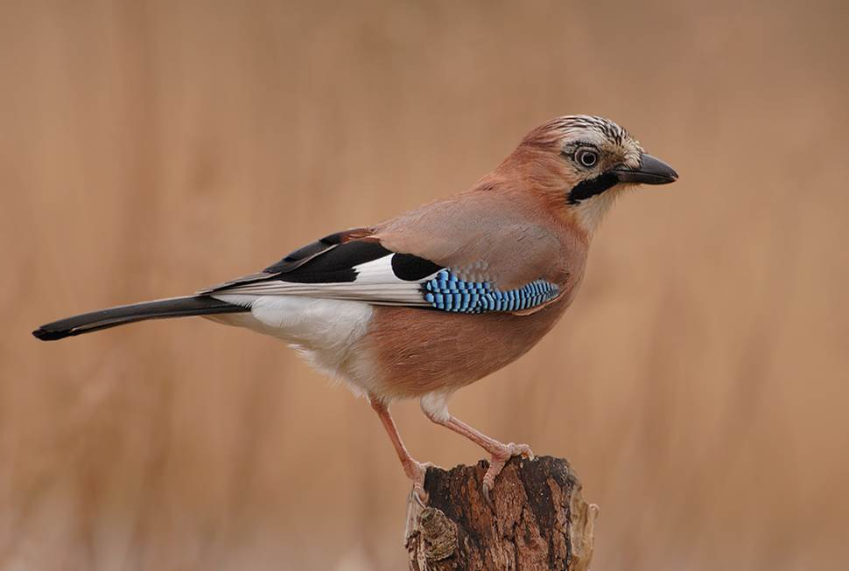
Art
Eichelhäher
Rabenvögel

Slide 28
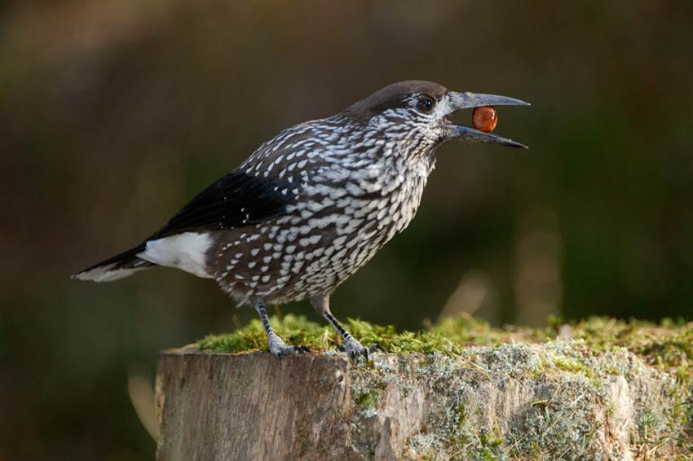
Art
Tannenhäher
Rabenvögel

Slide 29
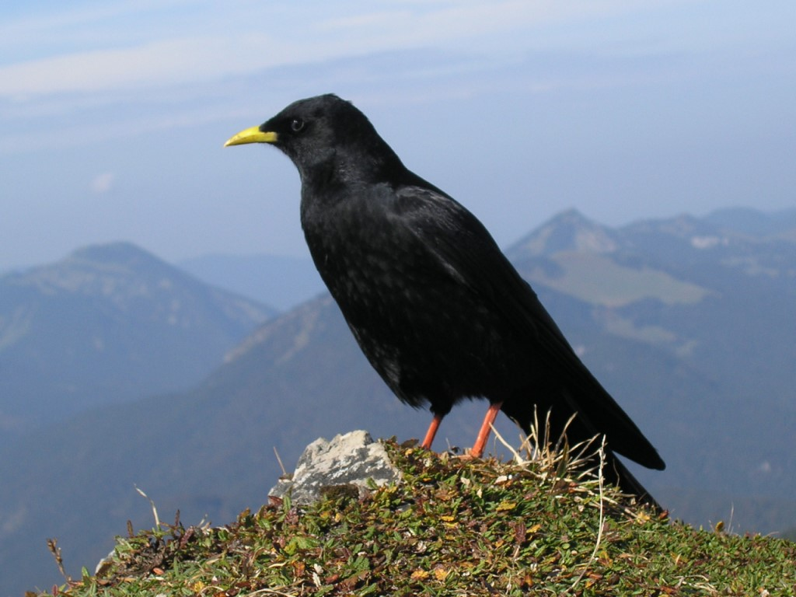
Art
Alpendohle
Rabenvögel

Slide 30
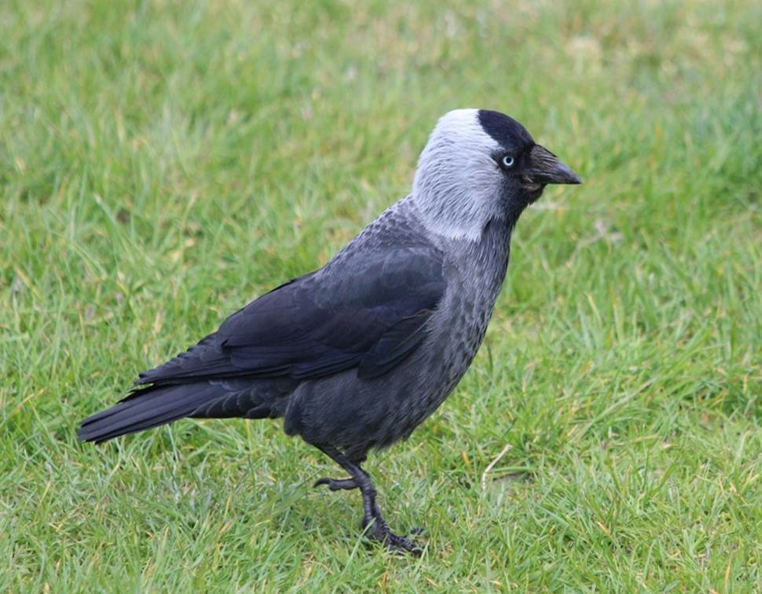
Art
Dohle / Turmdohle
Rabenvögel

Slide 31
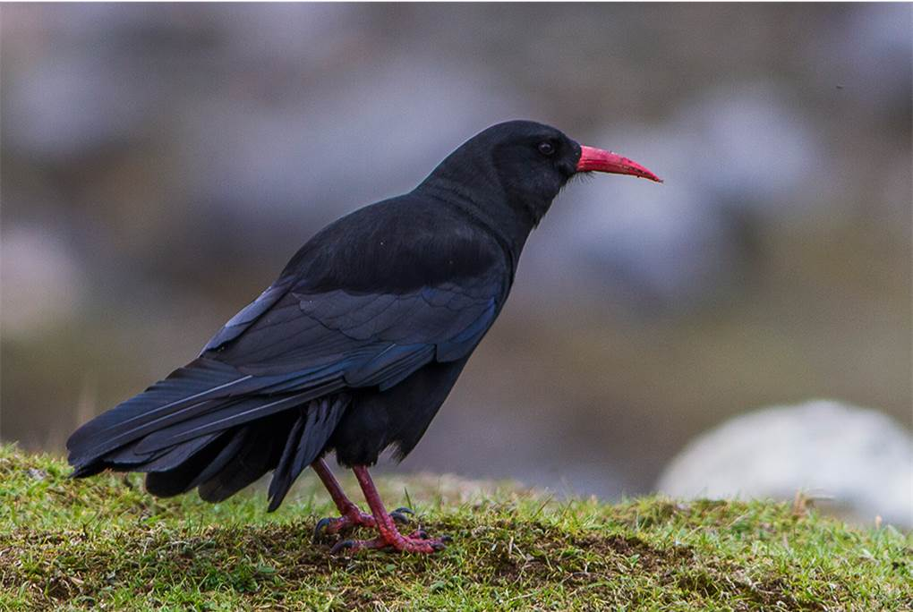
Art
Alpenkrähe
Rabenvögel

Slide 32
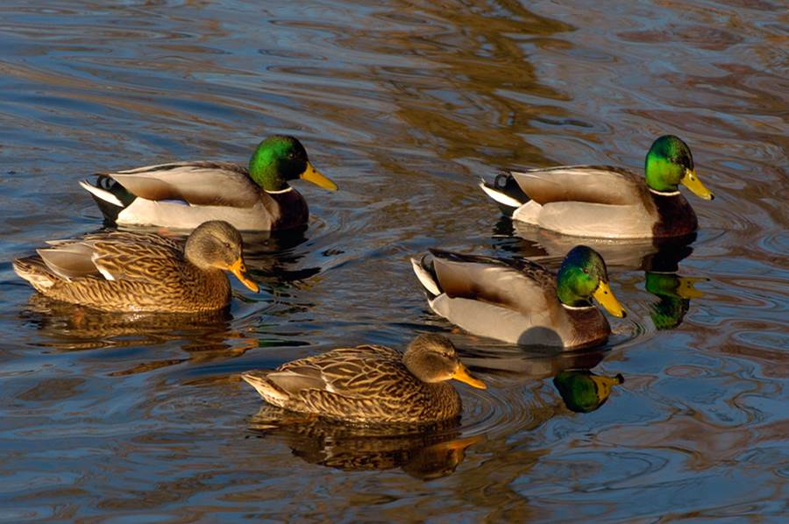
Art
Stockente
Schwimmente

Slide 33
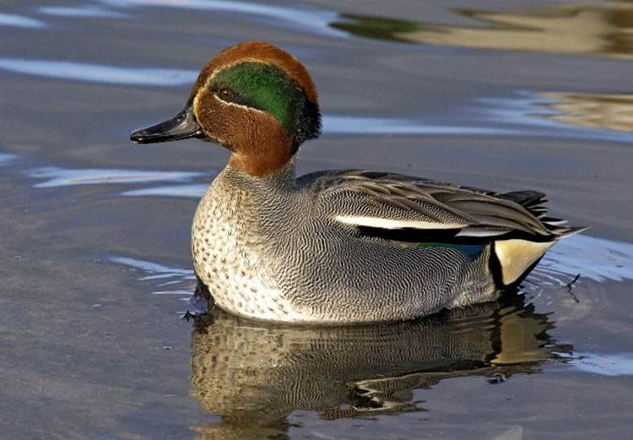
Art
Krickente
Schwimmente

Slide 34
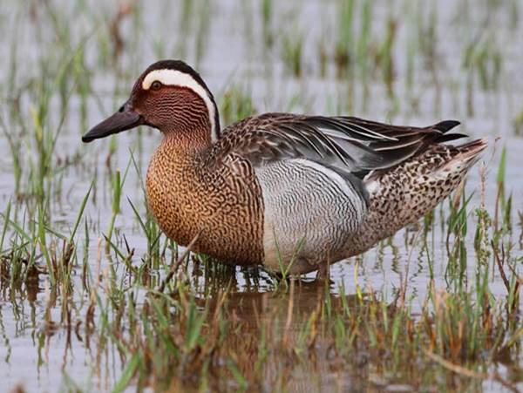
Art
Knäkente
Schwimmente

Slide 35
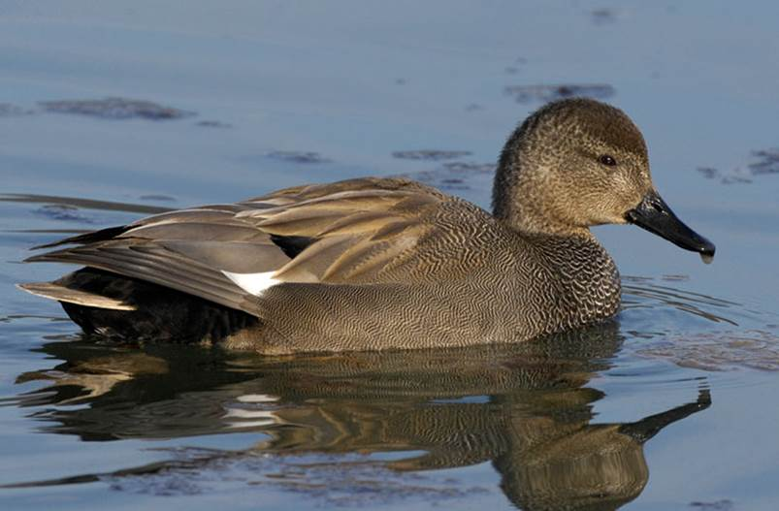
Art
Schnatterente
Schwimmente

Slide 36
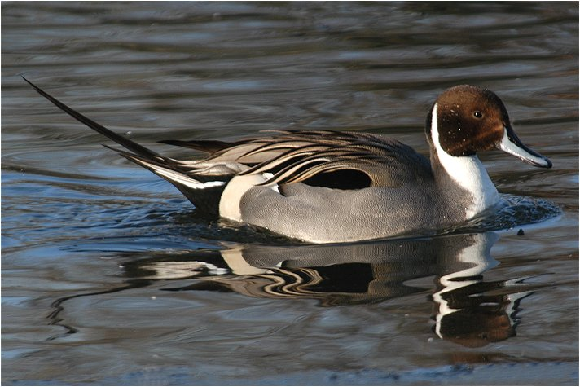
Art
Spiessente
Schwimmente

Slide 37
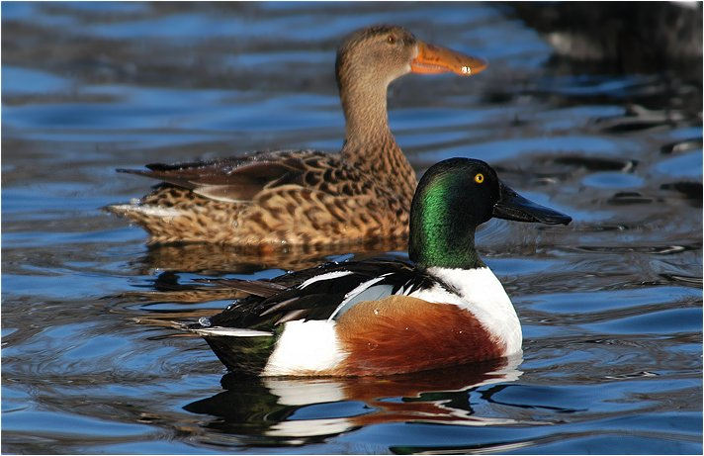
Art
Löffelenta
Schwimmente

Slide 38
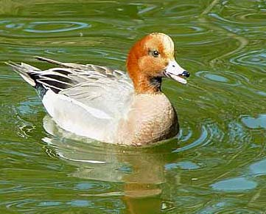
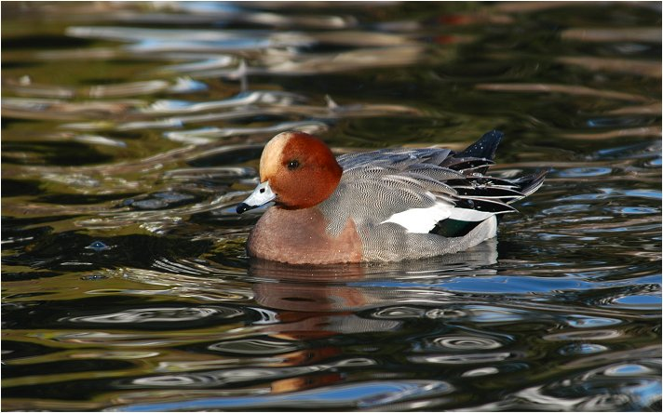
Art
Pfeifente
Schwimmente

Slide 39
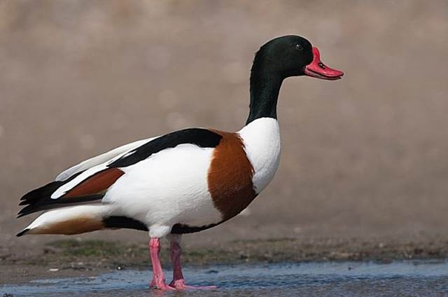
Art
Brandente (Brandgans)
Schwimmente

Slide 40
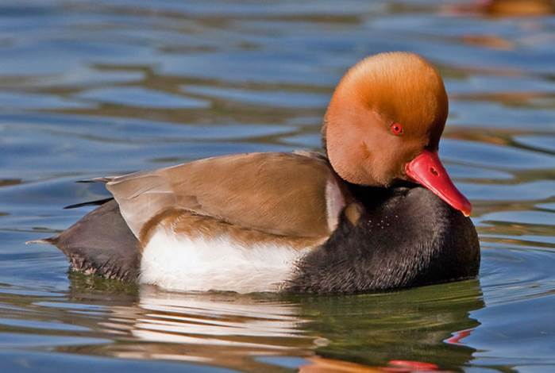
Art
Kolbenente
Tauchente

Slide 41
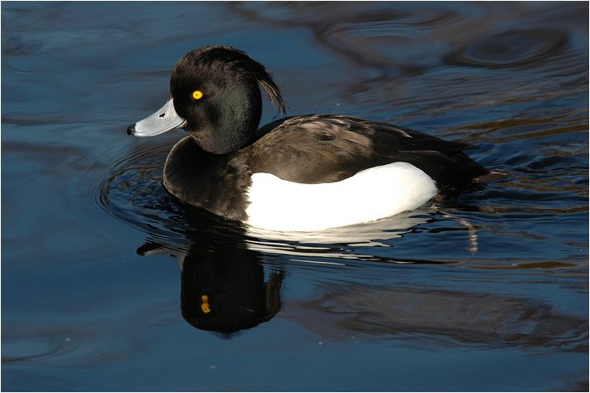
Art
Reiherente
Tauchente

Slide 42
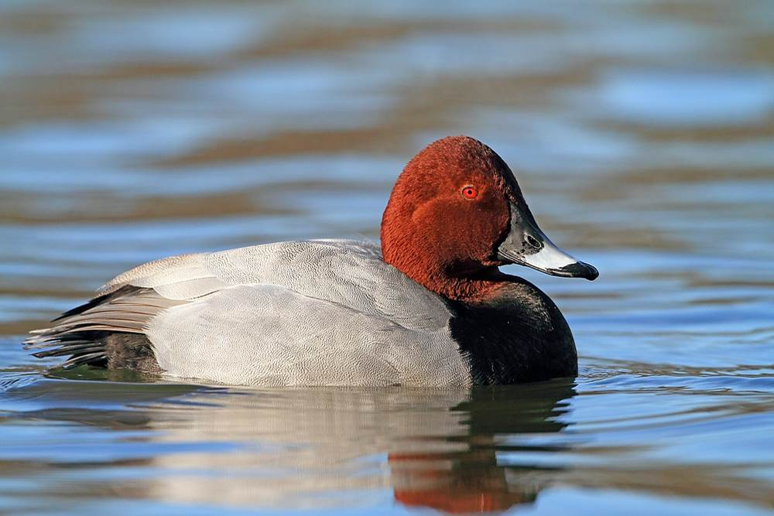
Art
Tafelente
Tauchente

Slide 43
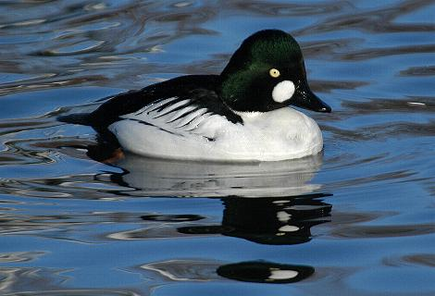
Art
Schellente
Tauchente

Slide 44
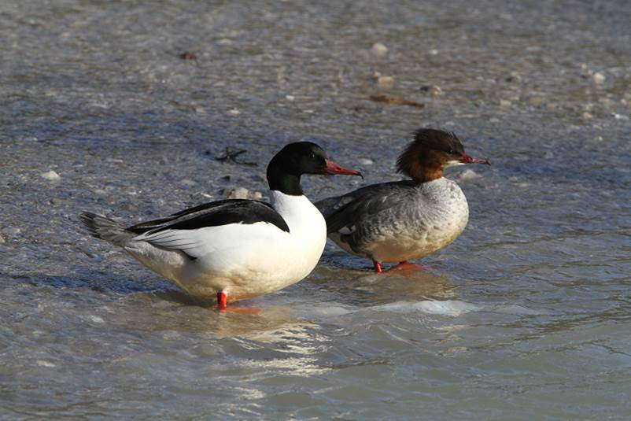
Art
Gänsesäger ♂ ♀
Säger

Slide 45
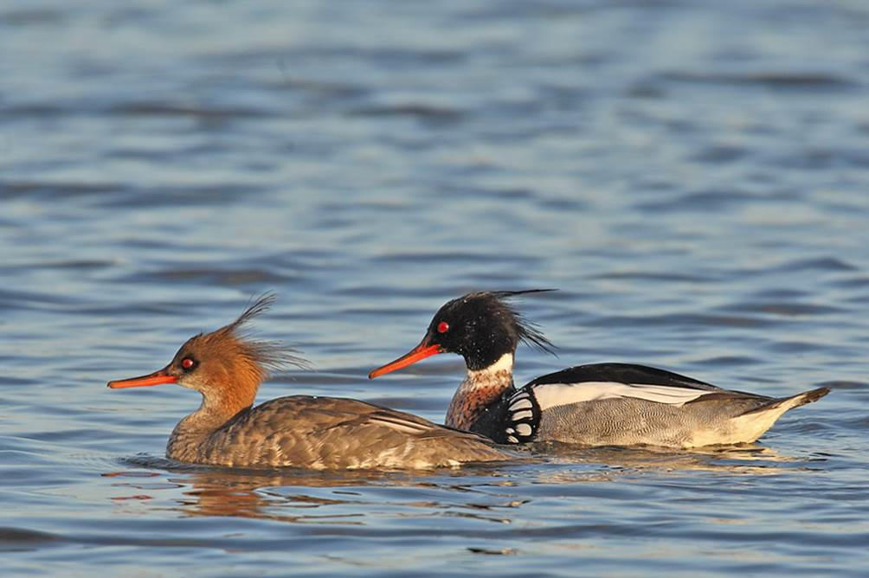
Art
Mittelsäger ♀ ♂
Säger

Slide 46
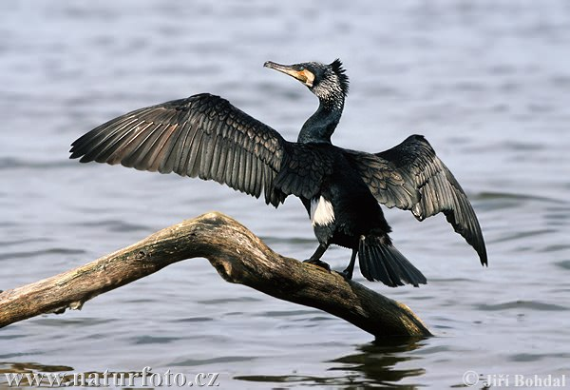
Art
Kormoran

Slide 47
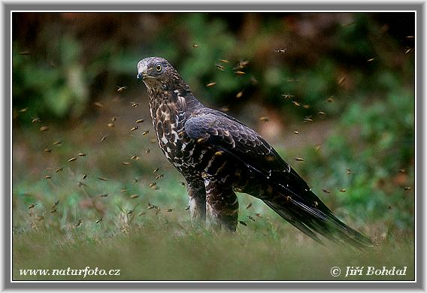
Art
Wespenbussard
Taggreiffvogel

Slide 48
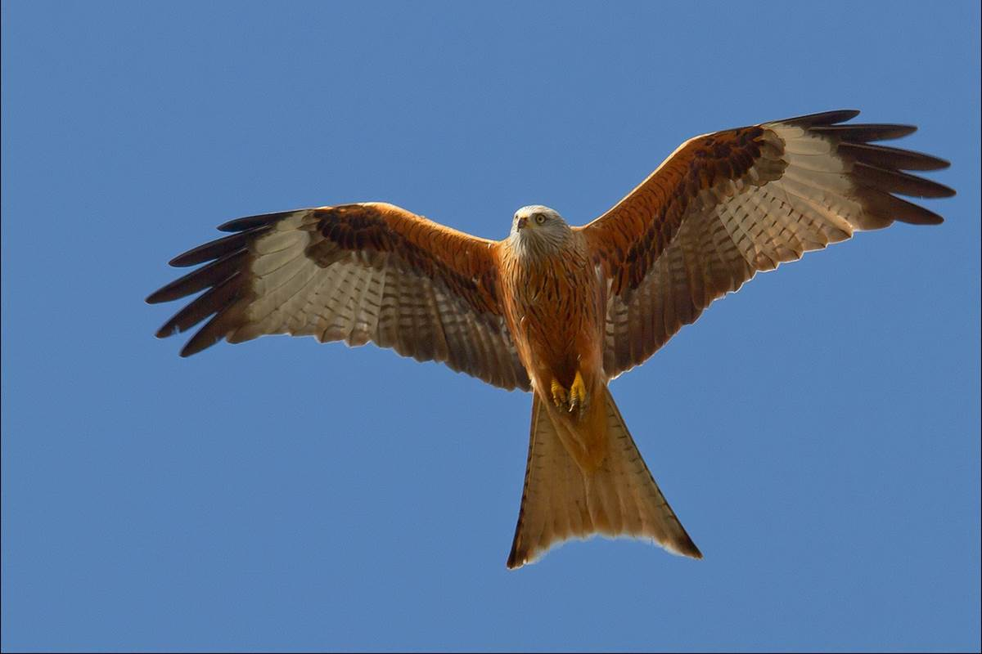
Art
Rotmilan
Taggreiffvogel

Slide 49
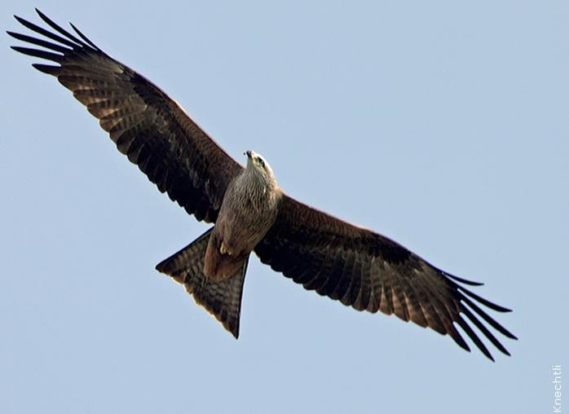
Art
Schwarzmilan
Taggreiffvogel

Slide 50
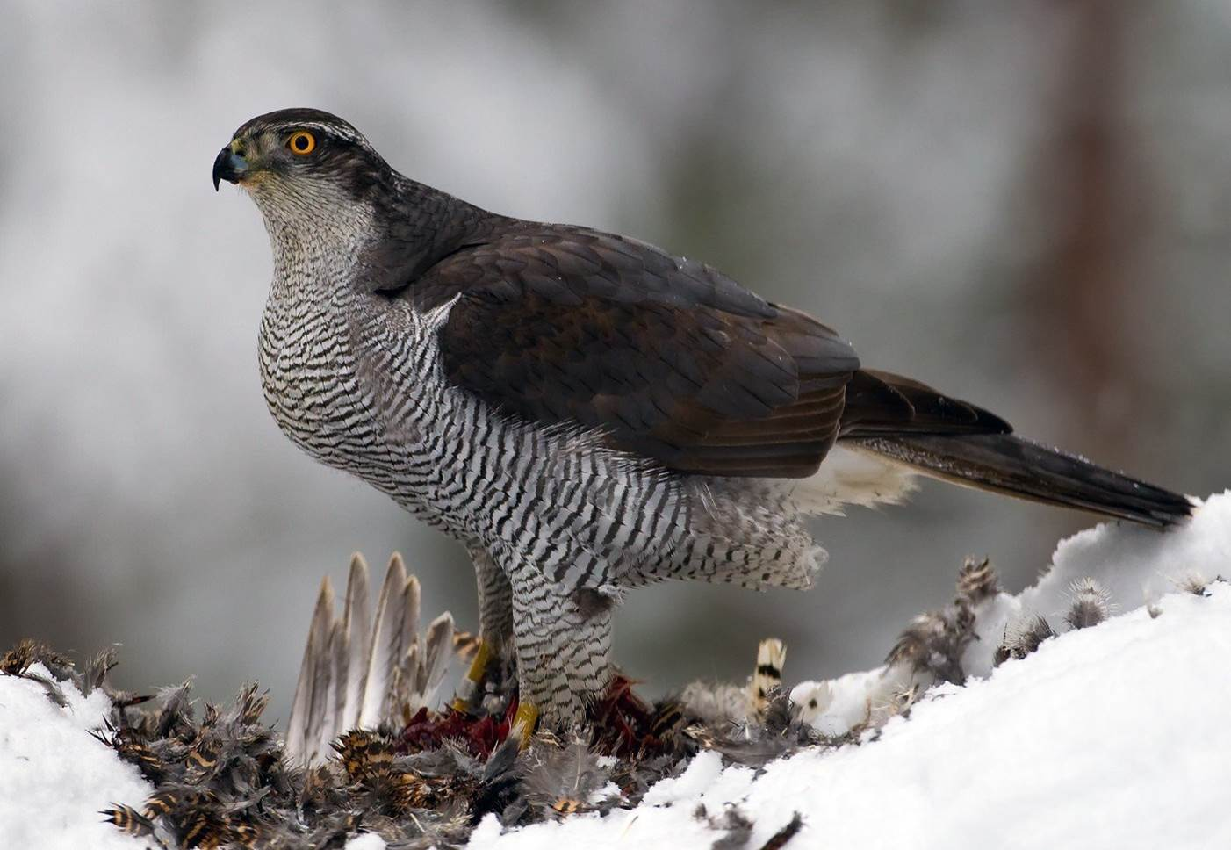
Art
Habicht
Taggreiffvogel

Slide 51
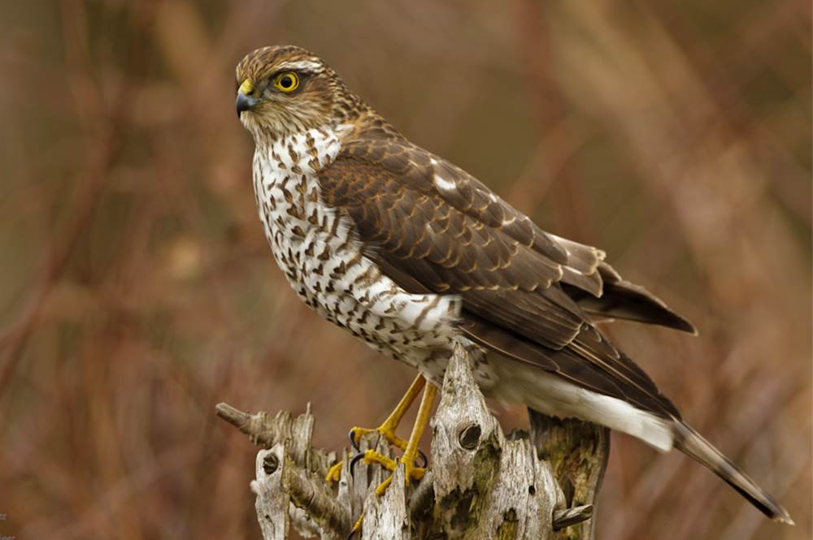
Art
Sperber
Taggreiffvogel

Slide 52
Art
Mäusebussard
Taggreiffvogel

Slide 53
Art
Steinadler
Taggreiffvogel

Slide 54
Art
Seeadler
Taggreiffvogel

Slide 55
Art
Bartgeier
Taggreiffvogel

Slide 56
Art
Kornweihe
Taggreiffvogel

Slide 57
Art
Wiesenweihe
Taggreiffvogel

Slide 58
Art
Rohrweihe
Taggreiffvogel

Slide 59
Art
Wanderfalke
Taggreiffvogel

Slide 60
Art
Turmfalke
Taggreiffvogel

Slide 61
Art
Baumfalke
Taggreiffvogel

Slide 62
Art
Waldkauz
Nachtgreiffvogel

Slide 63
Art
Uhu
Nachtgreiffvogel

Slide 64
Art
Schleiereule
Nachtgreiffvogel

Slide 65
Art
Steinkauz
Nachtgreiffvogel

Slide 66
Art
Waldohreule
Nachtgreiffvogel

Slide 67
Art
Buchfink
Singvogel

Slide 68
Art
Buntspecht
Singvogel

Slide 69
Art
Star
Singvogel

Slide 70
Art
Gimpel / Dompfaff
Singvogel

Slide 71
Art
Schwarzspecht
Singvogel

Slide 72
Art
Amsel / Schwarzdrossel
Singvogel

Slide 73
Art
Kohlmeise
Singvogel

Slide 74
Art
Grünspecht
Singvogel

Slide 75
Art
Misteldrossel
Singvogel

Slide 76
Art
Hausrotschwanz
Singvogel

Slide 77
Art
Gartenrotschwanz
Singvogel

Slide 78
Art
Kuckuck
Singvogel

Slide 79
Art
Wachholderdrossel
Singvogel

Slide 80
Art
Rotkehlchen
Singvogel

Slide 81
Art
Haussperling
Singvogel

Slide 82
Art
Bachstelze
Singvogel

Slide 83
Art
Feldlerche
Singvogel

Slide 84
Art
Feldsperling
Singvogel

Slide 85
Art
Zaunkönig
Singvogel

Slide 86
Art
Pirol
Singvogel

Slide 87
Art
Kleiber
Singvogel

Slide 88
Art
Kernbeisser
Singvogel

Slide 89
Art
Goldammer
Singvogel

Slide 90
Art
Fichtenkreuzschnabel
Singvogel

Slide 91
Art
Wintergoldhähnchen
Singvogel

Slide 92
Art
Sommergoldhähnchen
Singvogel

Slide 93
Art
Distelfink / Stieglitz
Singvogel

